Slide 1
딥러닝 원리 및 이론 배우기
06 – 오차역전파

Slide 2
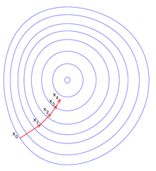
경사하강법
https://ko.wikipedia.org/wiki/%EA%B2%BD%EC%82%AC_%ED%95%98%EA%B0%95%EB%B2%95

Slide 3
은닉층
입력층
출력층

